Slide 1
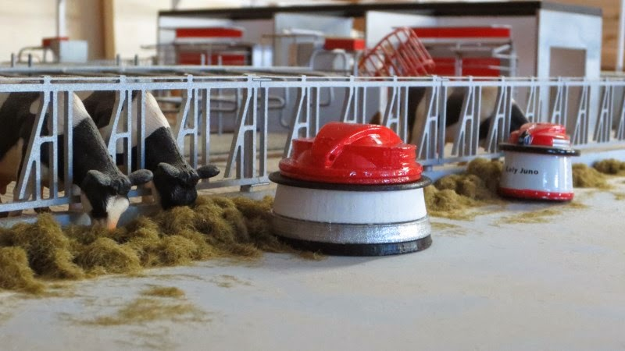

SAM
Robotik Sistemler İçin Akıllı Alarm ve Görev Yönetimi
9 Haziran 2017
Triodor Ar-Ge Merkezi
Aydınevler Mah. Durak Sokak No:7/9 Maltepe - İstanbul

Slide 2
ÖRNEK MODEL
SÜT HAYVANCILIĞI
İŞ GELİŞTİRMEDE MÜKEMMELLİK

Slide 3

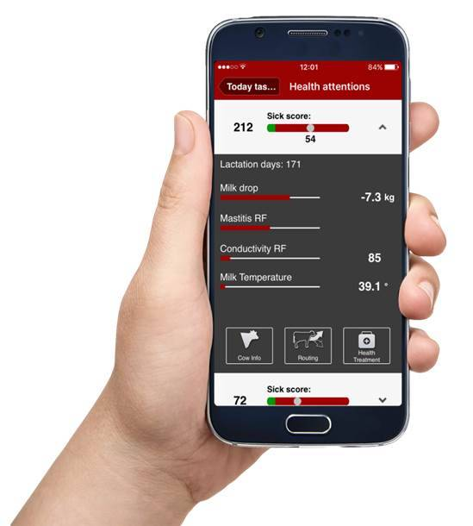

Slide 4
TYPES OF ROBOTS
-VECTOR (Feeding robot) - https://youtu.be/Cz2C5rSTWnM
-JUNO (Feed pusher) - https://youtu.be/u0_hEjUViMw
-DISCOVERY (Barn cleaner) - https://youtu.be/RjX_D8Em02M
-ASTRONAUT (Milking robot) - https://youtu.be/-S5pG-08oJM
İŞ GELİŞTİRMEDE MÜKEMMELLİK

Slide 5
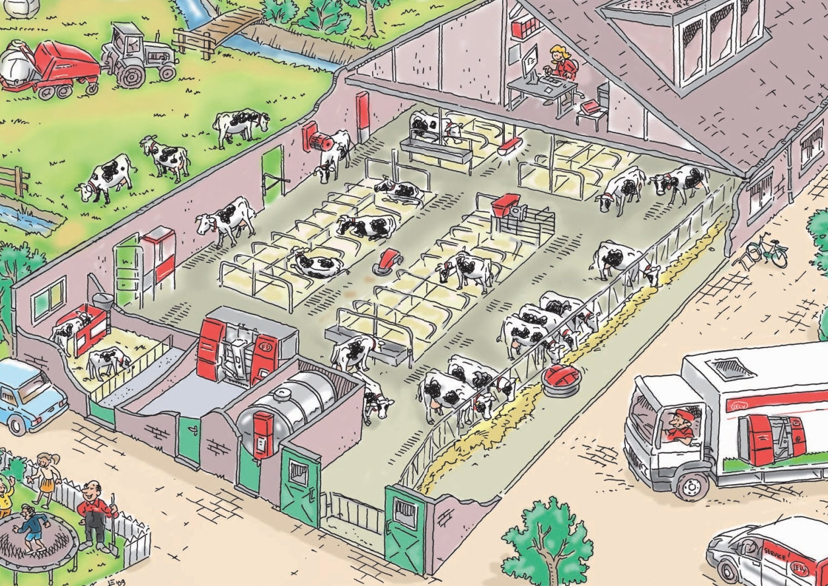

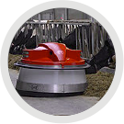
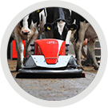
SAM
NEDEN?
İŞ GELİŞTİRMEDE MÜKEMMELLİK

Slide 6

SAM
AIM
Centralized notifications
Analysis and prioritization of notifications, using the right channel
Robot task distribution
Decreasing the cost of failure!
Results in increase in customer satisfaction
İŞ GELİŞTİRMEDE MÜKEMMELLİK

Slide 7
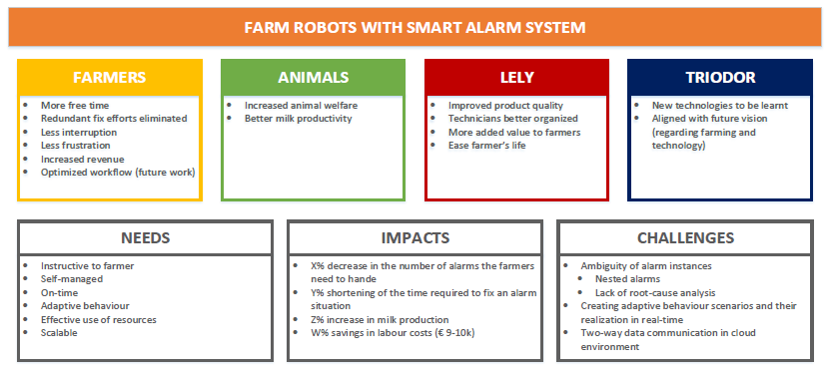
SAM
KONSEPT BEYANI
İŞ GELİŞTİRMEDE MÜKEMMELLİK

Slide 8
SAM
TEKNİK VE TEKNOLOJİLER
Kullanılacak araçlar:
VOIP Server, IIS, C#.NET, MSSQL, Java, Objective-C, ROS, QT, QML, V-REP, TCP/IP, Wi-Fi, Bluetooth, Push Notification, Ranorex, Machine Learning: Min-Max Normalization, Naive Bayes Classification, KNearest Neighbor
Geliştirilecek modül ve teknolojiler:
Uzaktan alarm takibi : Alarm durumunda kullanıcının robota gitmeden takibi
Mobil alarm bildirimi : Alarmların kullanıcıya mobil ortamda bildirimi
Kural tabanlı kaynak yönetimi: Kaynak yönetimi için kural setlerinin yorumlanıp sonuçların analizi
Adaptif görev dağıtımı : Çoklu robot sisteminde merkezi kontrol ünitesinin görev paylaştırması
Merkezi alarm yönetim ve görev dağıtım sistemi
İŞ GELİŞTİRMEDE MÜKEMMELLİK

